Slide 1
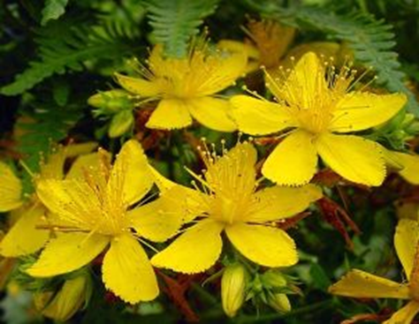
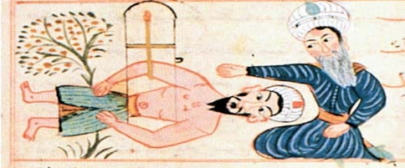
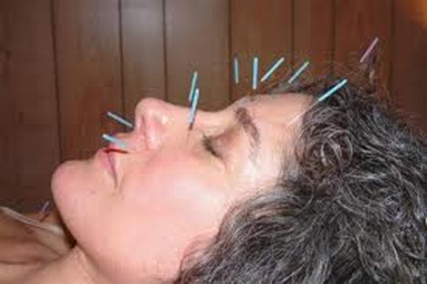
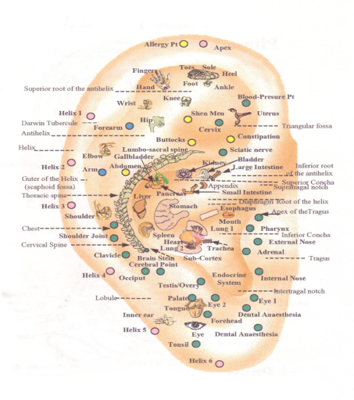
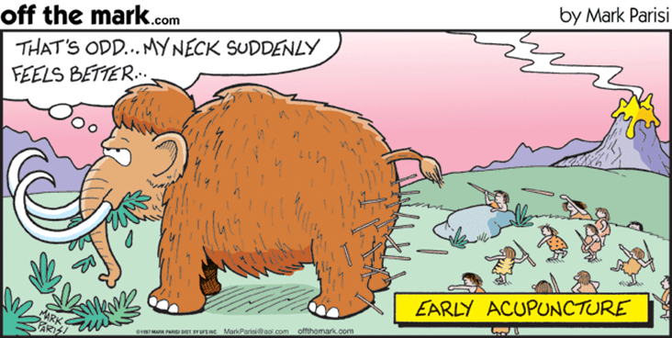
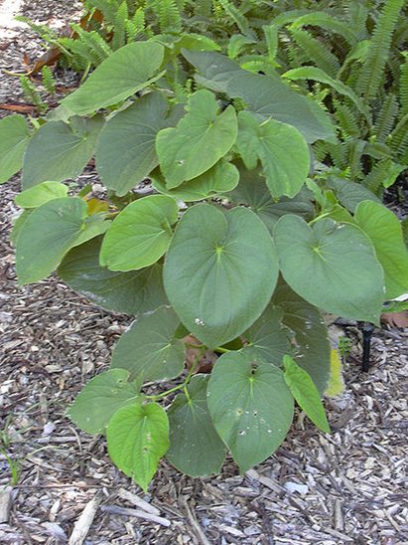
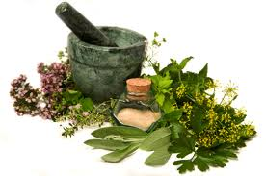
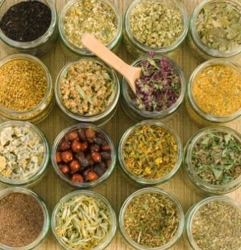
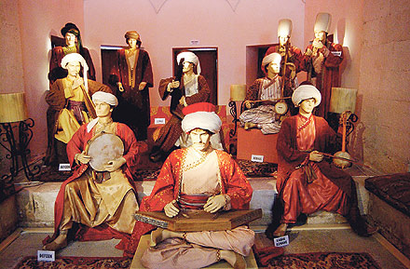
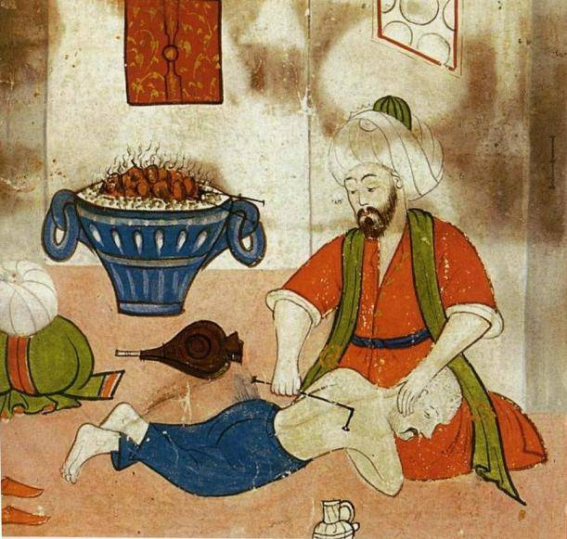
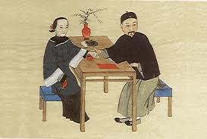
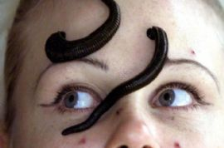
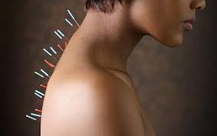
Tıp Fakültesi Birinci ve İkinci Sınıf Öğrencilerinin Tamamlayıcı ve Alternatif Tıp Yöntemleri Hakkında Bilgi, Tutum ve Davranış Farklılıkları
Hazırlayanlar: M.Sefa Yellice*, Gamze Özbey*, Merve Kazmacı*, Samet Yavuz*, Büşra Tortum*
Sunanlar: Yunus Akdaş**, Hakan Kaya**, Adem Köksal**
Danışman: Yrd.Doç.Dr. Ümit Avşar ***
*Atatürk Üniversitesi Tıp Fakültesi 2. Sınıf Öğrencileri
**Atatürk Üniversitesi Tıp Fakültesi 1. Sınıf Öğrencileri
*** Yrd. Doç. Dr., Atatürk Üniversitesi Tıp Fakültesi Aile Hekimliği AD Öğretim Üyesi
$$Giriş ve Amaç$$
Tamamlayıcı ve Alternatif Tıp (TAT); modern tıbbın hastalık sebepleri ve tedavisi konusunda somut verileri olmadığı, hasta için henüz mevcut objektif ve kanıtlanmış başka bir tedavi yöntemi olmadığında hasta isteğiyle başlanılabilen veya modern tedavileri destekleyici olarak hastanın rahatlaması, bağışıklık sisteminin güçlenmesi, psikolojisinin düzelmesi amacıyla uygulanabilen tedavi yöntemidir. Bu çalışmada Atatürk Üniversitesi Tıp Fakültesi 1. ve 2. sınıf öğrencilerinin tamamlayıcı ve alternatif tıp uygulamaları hakkındaki bilgi düzeyleri ile tutum ve davranış farklılıklarını belirlemeyi amaçladık.
Materyal ve Metod
Bu gözlemsel ve kesitsel araştırmaya Atatürk Üniversitesi Tıp Fakültesi 1. ve 2. sınıftan 25 er öğrenci sınıf listesinden rastgele dâhil edildi. Katılımcılara Tamamlayıcı ve Alternatif Tıp hakkındaki bilgi, tutum ve davranış farklılıklarını ortaya çıkarmak amacıyla 15 sorudan oluşan bir anket uygulandı. Veriler SPSS istatistik programıyla değerlendirildi.
Çalışmaya 1. Sınıftan katılanların %76’sı (n=19) kız, 2.sınıftan katılanların %52’si (n=13) kız idi. En iyi bilinen TAT yöntemi her iki sınıf için ortalama olarak %84’lük oran ile akupunkturdu. Bilinme sıklık sırasına göre diğer yöntemler 1. sınıf öğrencileri arasında müzik terapi(%80), masaj(%76) ve bitkisel tablet(%16) iken, 2. sınıf öğrencileri arasında ise masaj (%88), bitkisel tablet (%28) ve reiki (%16) idi. Ankete göre insanların alternatif tıbba yönelmesinde, 1. Sınıflarda inanma isteğinin oldukça önemli olduğu görüşü hâkimken (% 44), 2. Sınıflarda Plasebo etkisi (%32) daha ön plandaydı. Bunun yanı sıra özgüveni koruma ve toplumsal uyum adına kendi kendini olumlayan önyargıların, alternatif tıbba yönelmede etkisinin çok az olduğu anlaşıldı (%2). Katılımcıların reiki hakkında bilgi sahibi olma durumu 1 ve 2. sınıflar sırasıyla % 4 ve % 16 idi (p=0,157). Ailede alternatif tıp uygulayanların bulunması 1 ve 2. sınıflar sırasıyla % 20 ve % 36 idi (p=0,208). Baş ağrısının akupunkturla tedavisi hakkında bilgi 1 ve 2. sınıflar sırasıyla % 4 ve % 16 idi (p=0,123). Ginseng drogunun kalp damar hastalarına faydalı olacağına 1 ve 2. sınıflar sırasıyla % 16 ve % 28 idi (p=0,157). Masajın bel fıtığına iyi geleceğini düşünenler 1 ve 2. sınıflar sırasıyla % 76 ve % 88 idi (p=0,269). Kendisine bir hekim tarafından TAT önerildiğinde bunu olumlu karşılayacakların oranı 1 ve 2. sınıflar sırasıyla % 76 ve % 88 idi (p=0,269). Diğer sorularda da benzer sonuçlar vardı ve hepsinde p değeri 0,05’ ten büyüktü ve istatistiki anlamlılık yoktu.
Tıp Fakültesinin ilk sınıflarında eğitim sürecindeki kişilerin bu konuda yeterli bilgilerinin olmadığı, bilgi, tutum ve davranış açısından 1. ve 2. sınıf fakültesi öğrencileri arasında fark olmadığı sonucuna varılmıştır. Çalışmamızda istatistiksel olarak anlamlı bulunan bir değişken yoktur. Bunun sebebi birinci ve ikinci sınıf öğrencilerinin genel itibarı ile TAT konusunda yeterli bilgiye sahip olmamaları ve TAT konusunun ülkemizde sanki tabu, şarlatanlık gibi vurgulanmasının yanında bu işin bilimsel düzeyden ziyade “merdiven altı” tabir edilen kontrolsüz yerlerde yapılması olabilir. Araştırmamız Doğu Anadolu Bölgesinde bulunan bir tıp fakültesinde gerçekleştirildiği için daha önce Doğu Anadolu Bölgesinde TAT kullanımının yaygınlığı ve hangi TAT yöntemlerinin kullanıldığı ile ilgili, hastaneye başvuran hastalara uygulanarak yapılan bir anket çalışmasında, hastaların % 70’inin hastalıklarını iyileştirmek için TAT kullandıkları görülmüştür. Daha sonrası için planlanan çalışmalarda bu durumu aydınlatacak noktaların göz önüne alınması uygun olur. Atatürk Üniversitesi Tıp Fakültesi temel bilimler müfredatına 2012-2013 öğretim yılında Aile Hekimliği derslerinde TAT konusunun alınması ve Üniversite bünyesinde Akupunktur ve Tamamlayıcı Tıp Yöntemleri Uygulama ve Araştırma Merkezi’nin açılmış olması bilgi düzeyleri yetersiz olan öğrencilere ilk elden öğrenim ve deneyim kazanma imkanı sunacaktır.
Kaynaklar 1. Tan M, Uzun O, Akçay F. Trends in complementary and alternative medicine in eastern Turkey. J Altern Complement Med. 2004 Oct;10(5):861-5
Bulgular
Sonuç

